Slide 1

Case study 1: 企業或學校導入ICT/IS 以E-learning系統為例
施大偉
2021/11/2

Slide 2
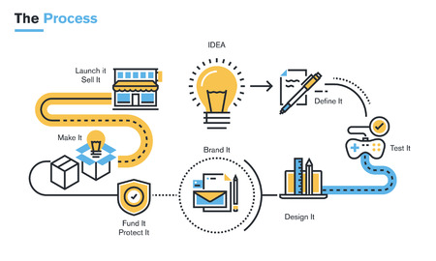
進行
問題
小組討論1/草稿
口頭報告(兩個小組+0.5)
教師說明
小組討論2/完稿

Slide 3

1.問題
企業或學校導入E-learning系統可能會遭遇的問題?
預定採取什麼措施預防或解決?

Slide 4

2.小組討論1/草稿

Slide 5

3.口頭報告(兩個小組)
除完稿分數外, 再加0.5分

Slide 6

4.教師說明
E-learning的分類
同步 / 非同步
同地 / 非同地
E-learning的方向
遠距 => 教師 / 學生

Slide 7
4.教師說明(cont.)
調查(e.g.1)

Slide 8
4.教師說明(cont.)
調查(e.g.2)

Slide 9

4.教師說明(cont.)
導入 ICT/IS 考慮因素
技術
(高階)管理
組織(文化)
專案
資訊部門
工作流程
使用者
外部環境

Slide 10

4.教師說明(cont.)
什麼叫做一個好的資訊系統?
系統(功能)
穩定 / 反應快 / 彈性 / 容易使用 / 整合 / 功能強
資訊(資料)
正確 / 相關 / 完整 / 一致 / 即時
(人員)服務

Slide 11
5.小組討論2/完稿

Slide 12
本投影片所有插圖均來自古狗搜尋公開網路資源 為非供商業目的之教學投影片版面使用

